Slide 1
Реализованные проекты выпускников
Иванова Татьяна Игоревна

Slide 2
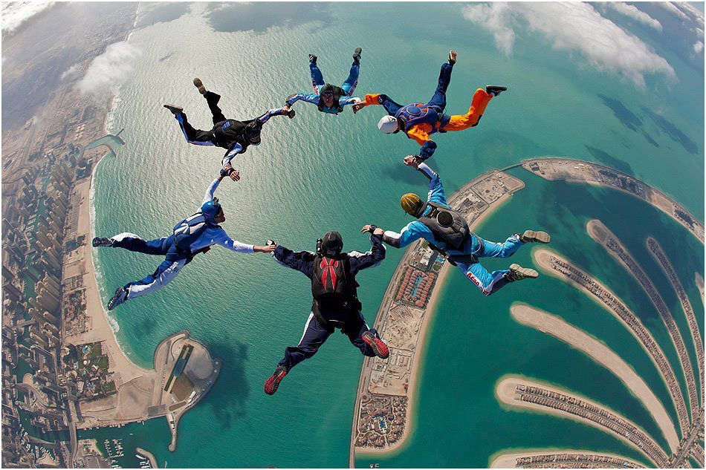
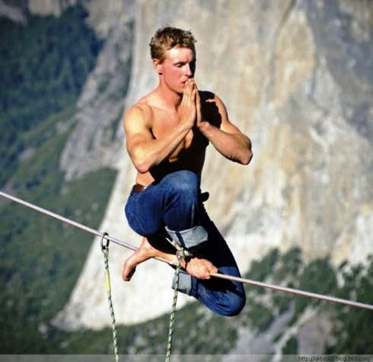
Проект - это
Самому себе и всей группе
Организовать проект:
выгодный всем заинтересованным сторонам
самоокупаемый ( бюджета нет)
в сжатые сроки
командой

Slide 3
Проекты прошлых лет
ДЕЛОВЫЕ:
1. V-я Международная Ассамблея управленческих кадров. ПЕРЕЗАПУК БИЗНЕСА (ежегодно)
2. II Международная конференция по малоэтажному строительству (2015 г.)
3. Форум networking «Умный дом» (2016 г.)
БИЗНЕС-Симулятор:
4. SMART-игра. Проект ЛУННЫЙ ГОРОД по мотивам сказки Н.Носова «Незнайка на Луне» (2015г.)
БЛАГОТВОРИТЕЛЬНЫЕ и Социально значимые:
5. ЗАРНИЦА в детском доме. 70 лет со дня победы! (2015г.)
6. РОБОКВЕСТ в детском доме (2016г.).
7. ПроFest: мастерская будущего
8. Масленица в детском доме
9. президентская олимпиада (ежегодно )

Slide 4
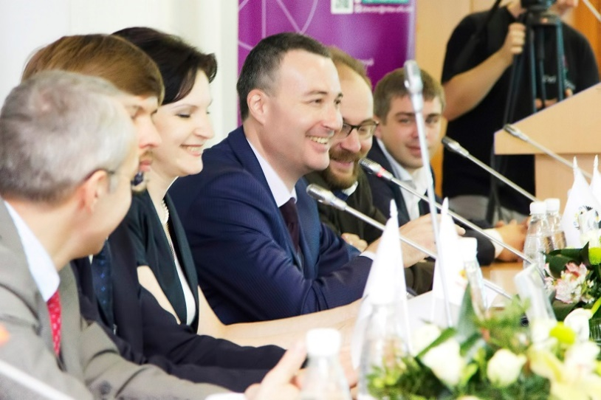
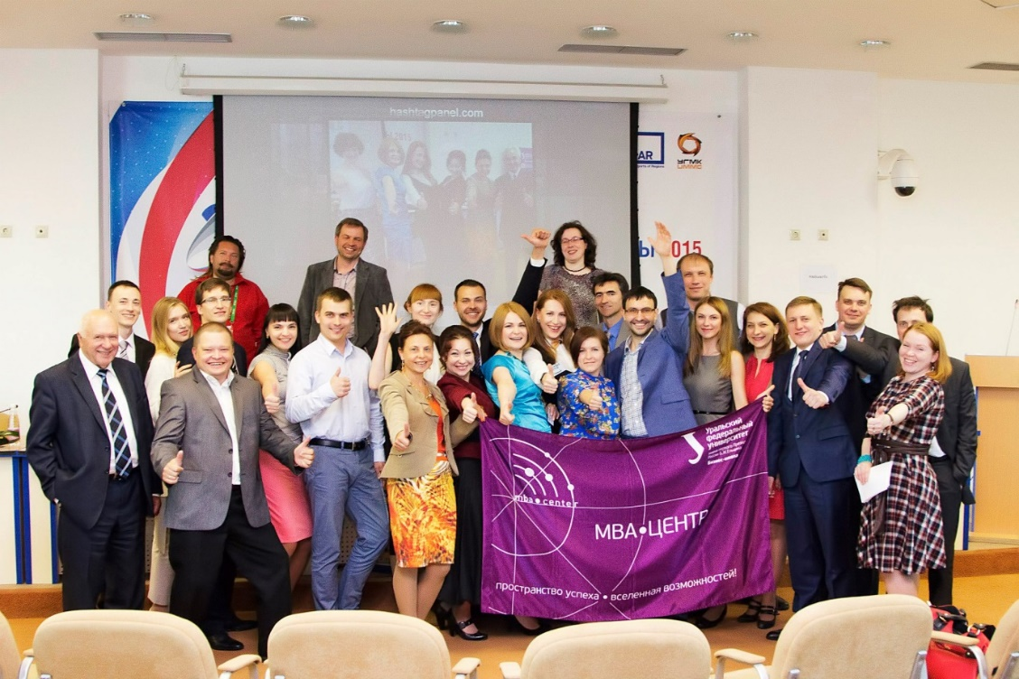
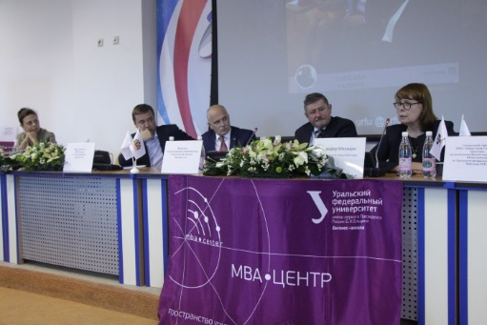
V-я Международная Ассамблея управленческих кадров. ПЕРЕЗАПУК БИЗНЕСА.

Slide 5
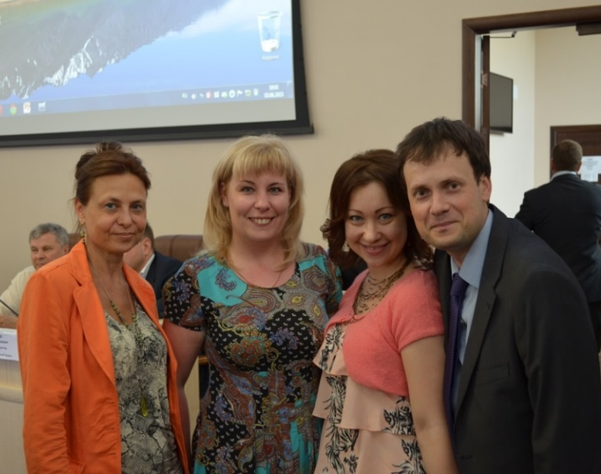
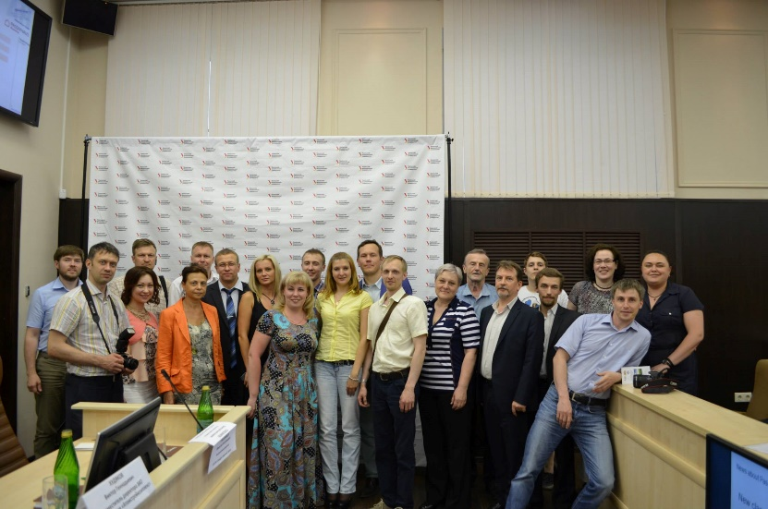
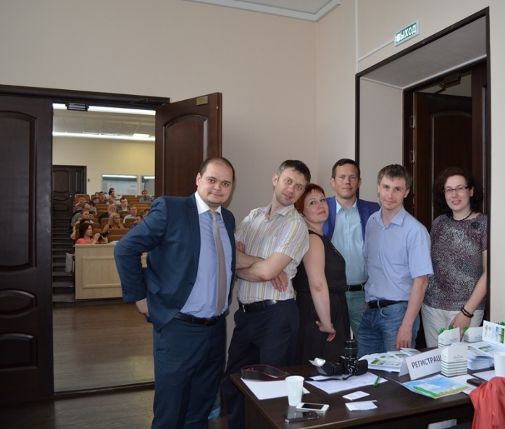
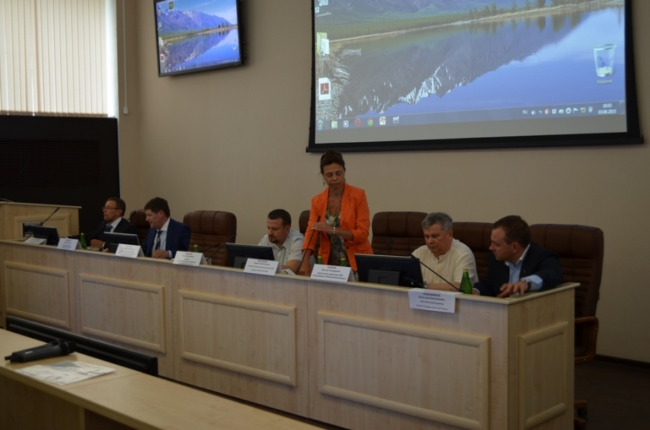
II Международная конференция по малоэтажному строительству: "опыт комплексного освоения земель под индивидуальное жилищное строительство. Проектный подход"

Slide 6
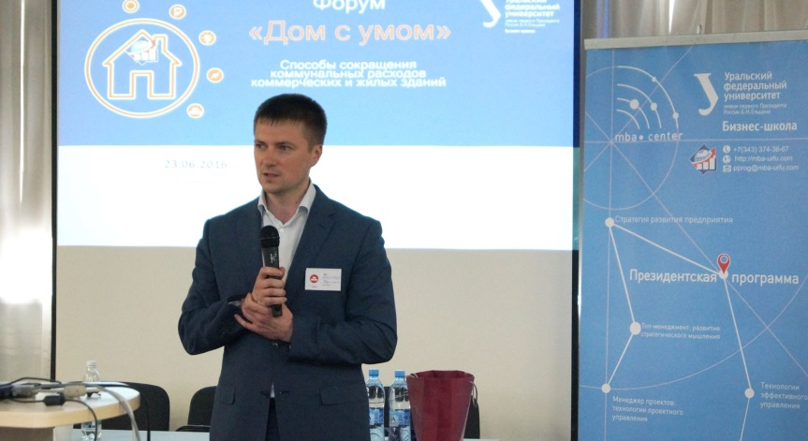
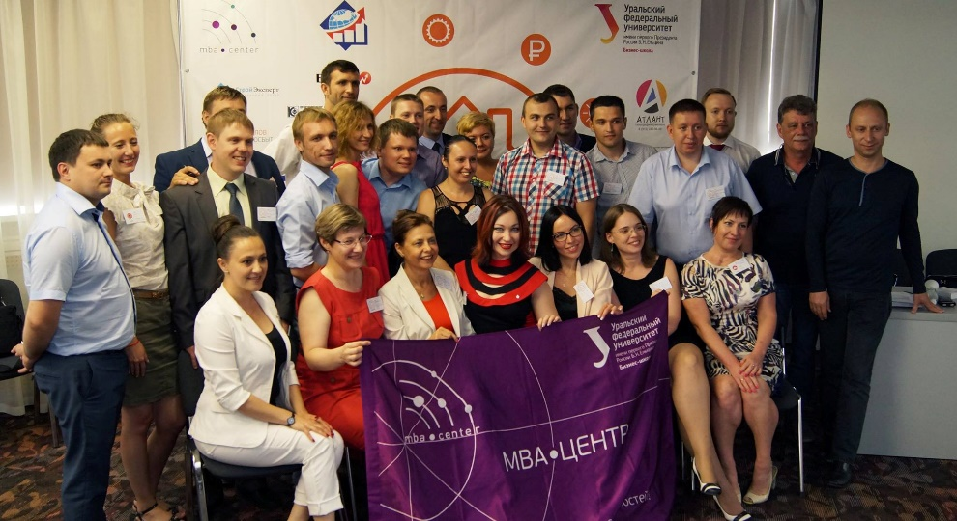
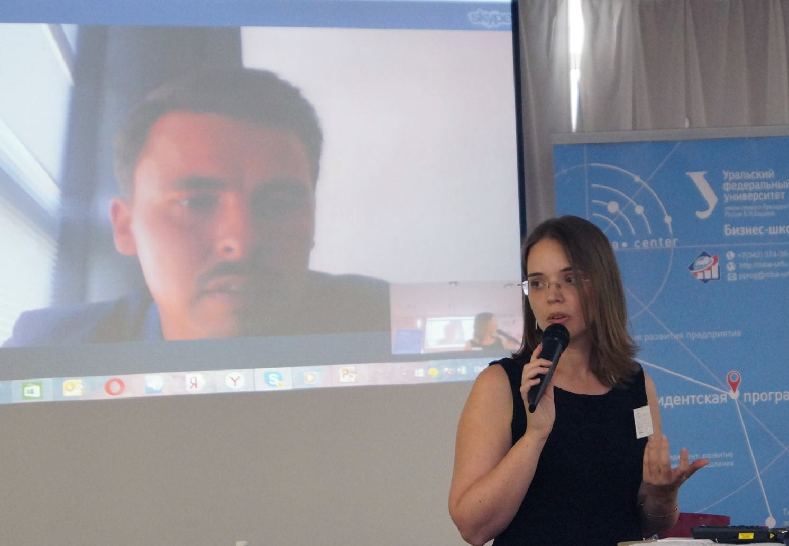
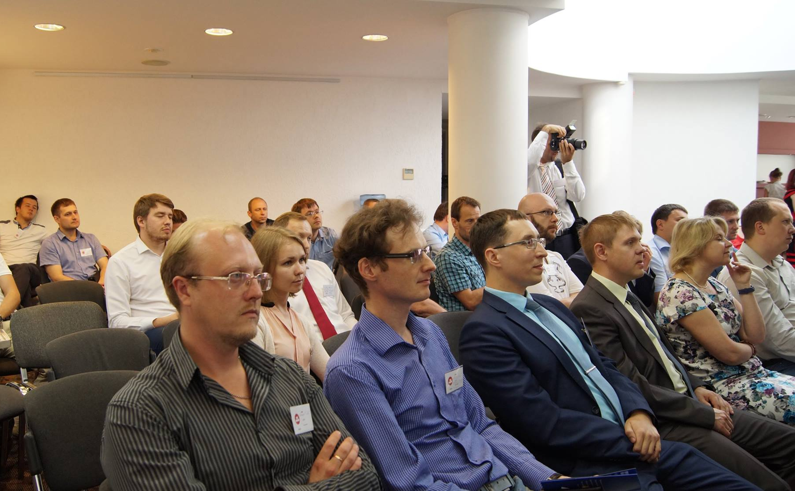
Форум networking «Умный дом» (2016 г.)

Slide 7
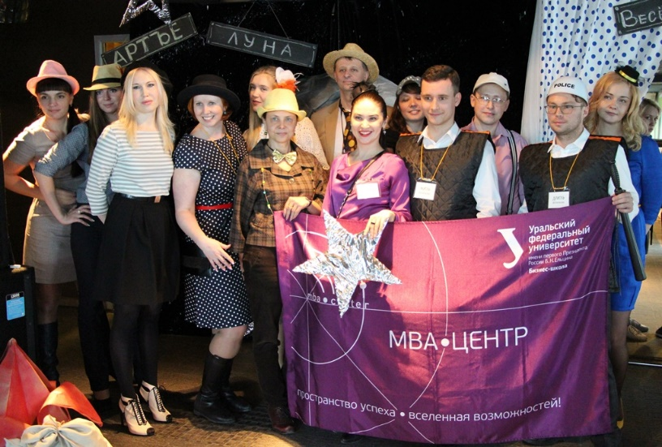
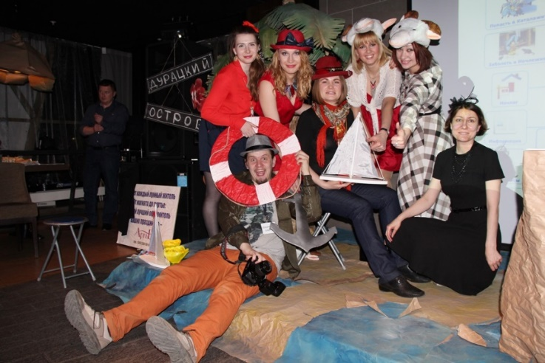
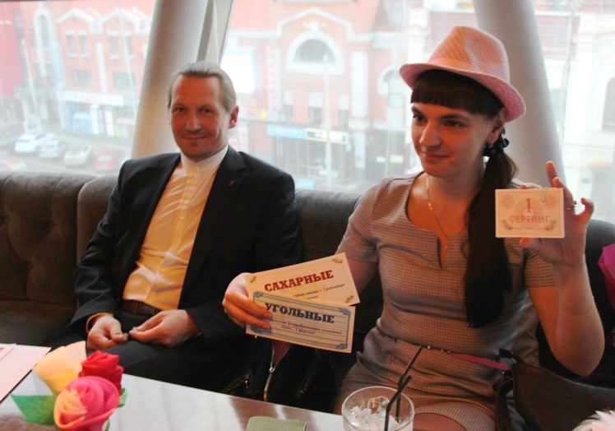
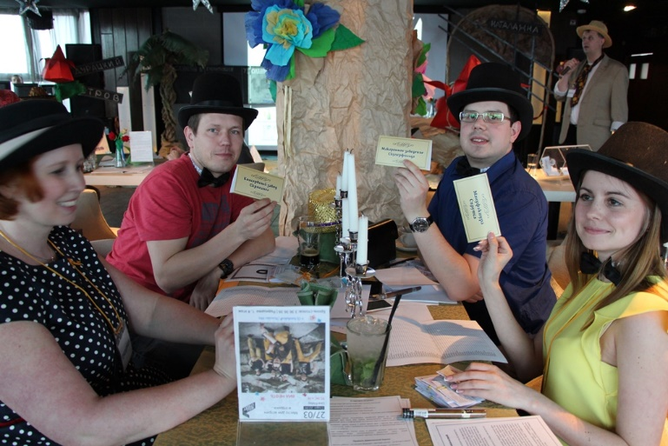
SMART-игра. Проект ЛУННЫЙ ГОРОД
по мотивам сказки Н.Носова «Незнайка на Луне»

Slide 8
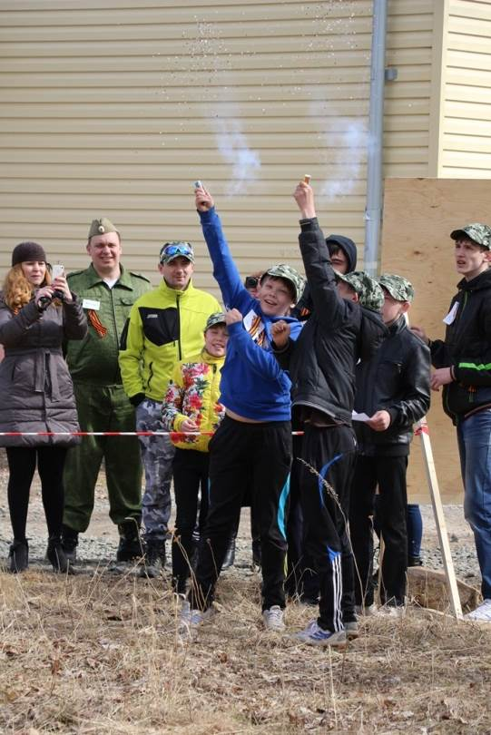
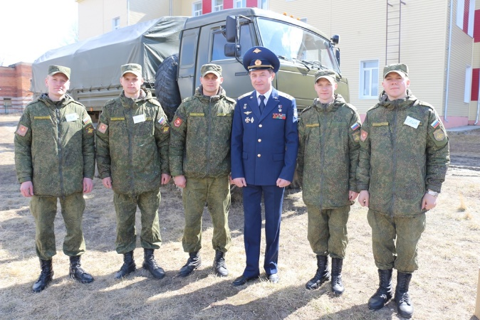
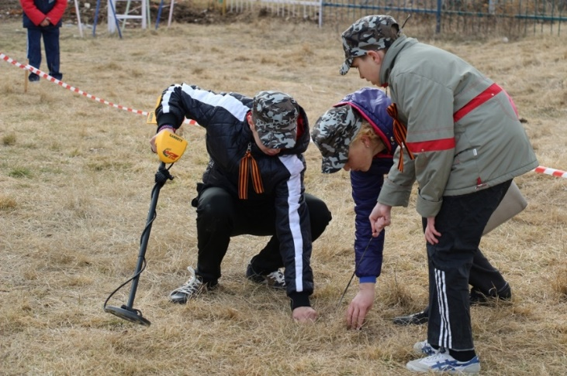
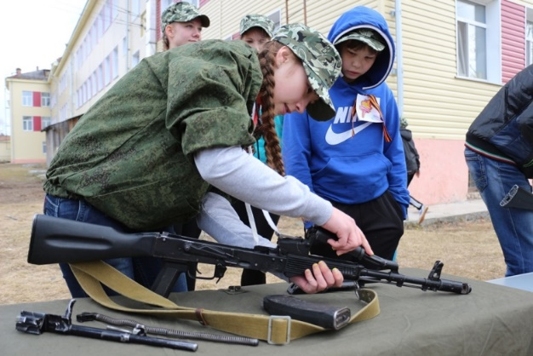
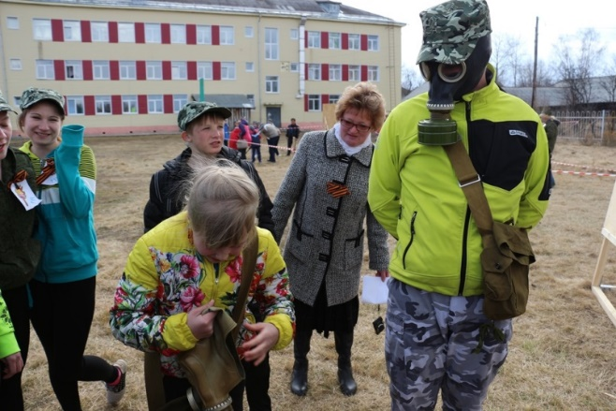
ЗАРНИЦА в детском доме. 70 лет со дня победы!

Slide 9
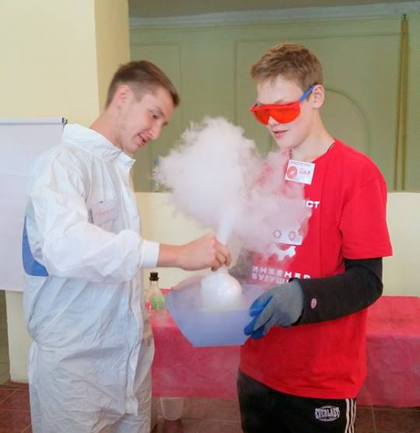
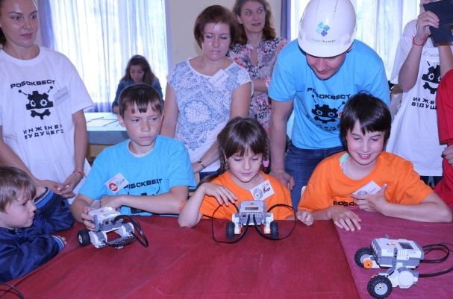
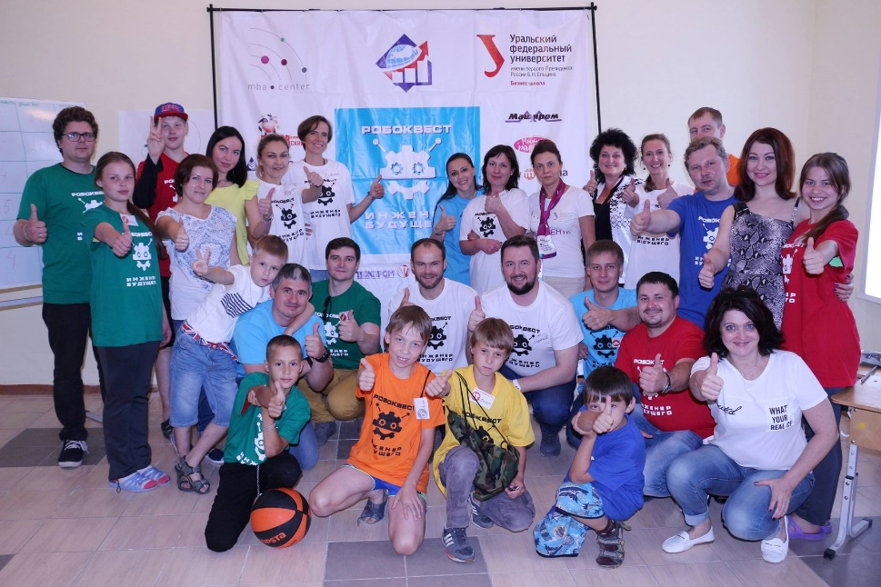
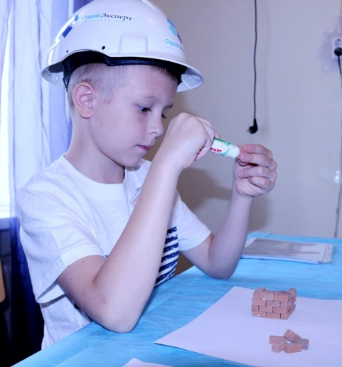
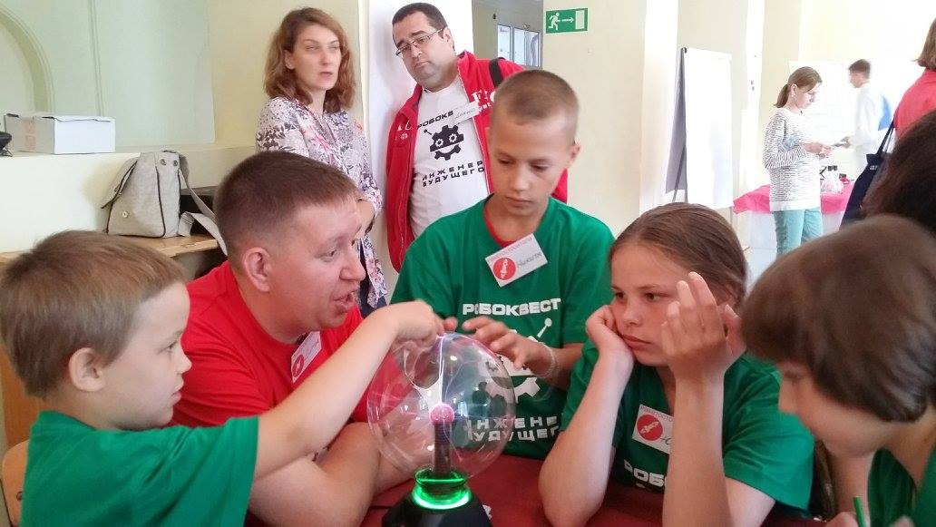
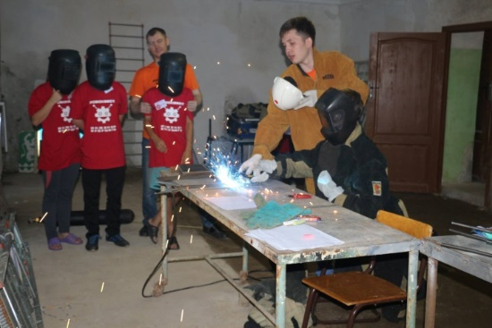
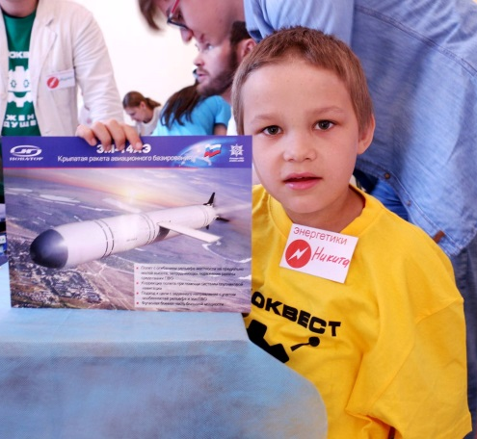
РОБОКВЕСТ – вовлечение детей детского дома в инженерные профессии

Slide 10
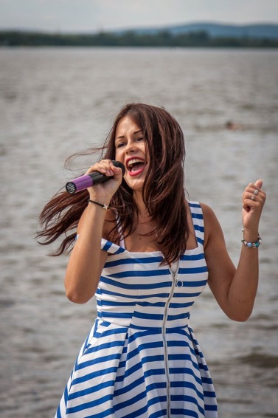
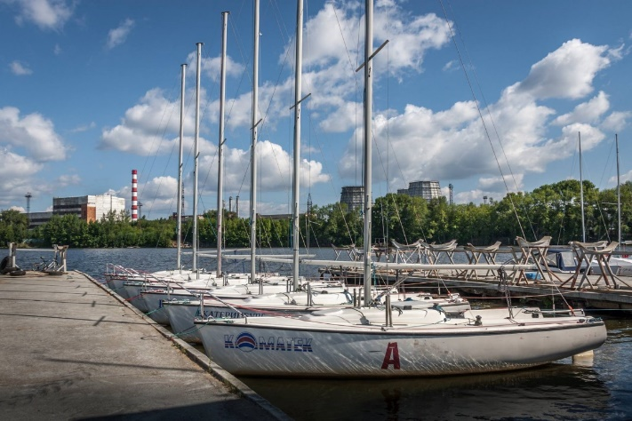
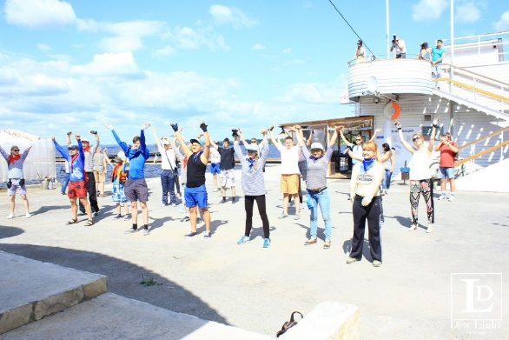
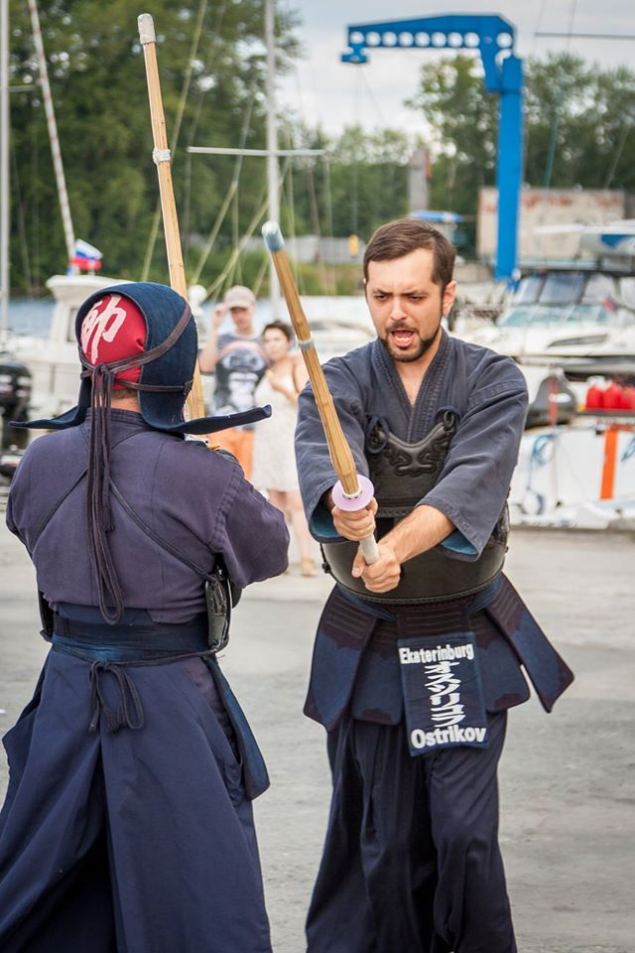
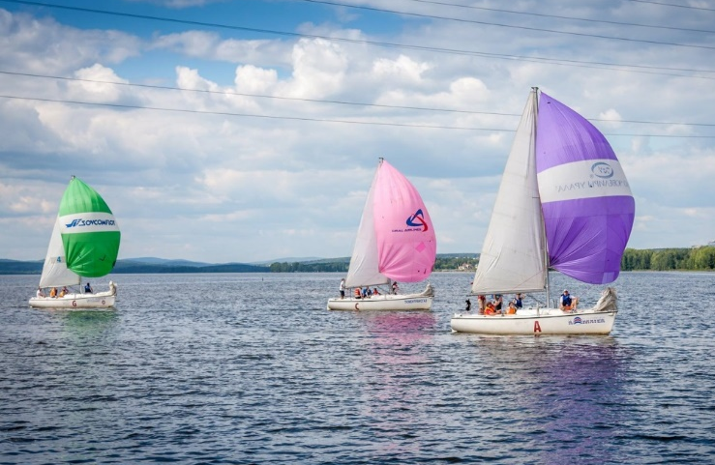
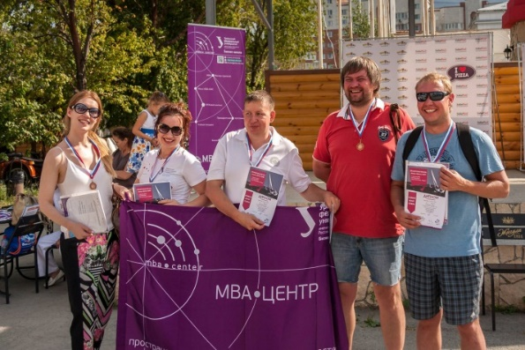
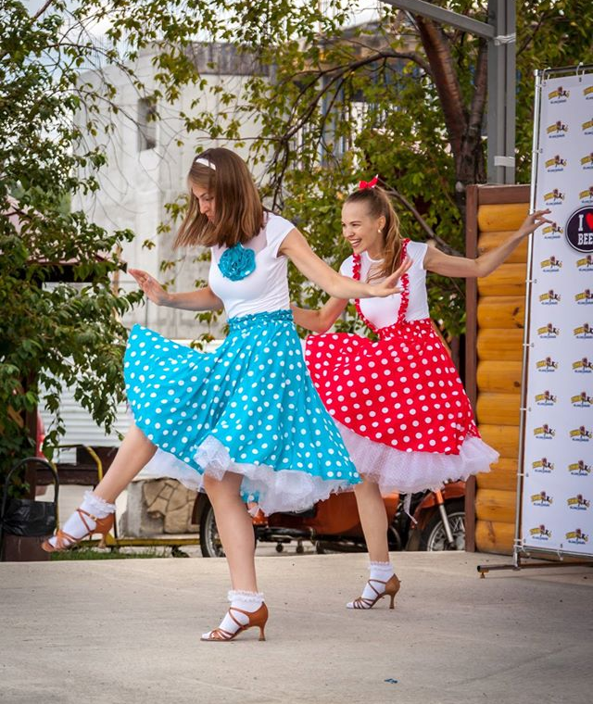
ПАРУСНАЯ РЕГАТА

Slide 11
ВСЕ ВИДЕО ПРОЕКТОВ МОЖНО УВИДЕТЬ НА
СТРАНИЦА
MBA-центр Бизнес-школы УрФУ
Проектный офис
или по ссылке:
https://www.youtube.com/playlist?list=PL8nuDYvNgbuiycNr9sQYxOm7bhgBHH-yV

Slide 12
«С чем столкнетесь?»
MBA-Центр, Бизнес-школы УрФУ
Правительство Свердловской области
Выпускники ПП и программ Бизнес-школы
Предприятия Свердловской области
ГДЕ ВЗЯТЬ ИДЕЮ, учитывающая интересы всех!!!!

Slide 13
Сложности организации:
1. Не зажигательная идея и как следствие
не удается менеджеру проекта вовлечь не менее 15-ти слушателей в проект.
Слушайте и слышьте друг друга!
Нельзя строить проект только на своем личном интересе!
Если вовремя не выявите умения и навыки каждого в команде и не найдете им применение, то готовьтесь к тому, что все будите делать в одиночку
Роли:
- Коммуникаторы забирают на себя роль переговоров со спонсором
- Креативные – сценарий мероприятия
- Маркетологи – рекламу и продвижение проекта для сбора аудитории
2. Привлечение спонсоров
Что первично «курица или яйцо» поиск спонсоров и спикеров или сценарий? Каждый спонсор свою рекламу в буклете старался сделать больше и ярче чем у «соседа» - сложно сохранить баланс. Продающее письмо само себя не продает
3. Привлечение гостей мероприятия – проекта! Умение продать проект!

Slide 14
Всем креативных идей!
Сильных лидеров проектов!
Щедрых спонсоров!

Slide 15
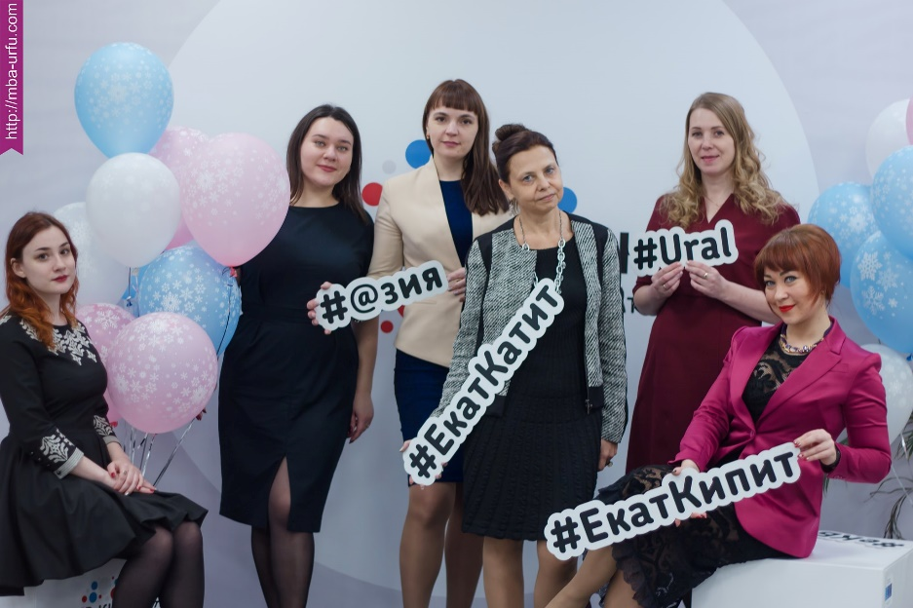
Наша команда вам в помощь!
Пространство успеха, вселенная возможностей!

